Slide 1
발표 목적
한글 데이터 처리 과정이 어떻게 이루어졌는가?

Slide 2
Data & Methodology
1. 데이터 수집
2. 텍스트 전처리
3. Feature 선택
4. 극성 분류
5. 문장과 문서 분석하여 감성 measure

Slide 3
1. 데이터 수집
- 금통위 의사록
- 뉴스 기사(‘금리＇포함된 것만)
- 채권 애널리스트 분석보고서

Slide 4
2. 전처리 과정
한국어 분석의 문제점 4가지
1. Spacing(전치사)
2. 외래어의 표준문법
3. 같은 단어를 다르게 표현
4. 동사와 형용사의 문법적 결합

Slide 5
한국어 분석의 문제점: Spacing
영어: as, of, by, for
한글: ~의, ~는, ~로부터, ~에서

Slide 6
한국어 분석의 문제점: 외래어 사용법
외래어 표준문법- 현장에서 실제 사용하는 단어
예시)파이팅-화이팅, 인플레-인플레이션
Notes:
특정 분야에서 사용하는 단어가 문서에서도 그대로 적용될 수도 있다.

Slide 7
한국어 분석의 문제점: 같은 단어, 다양한 표현
인플레이션 = 인플레 = 물가

Slide 8
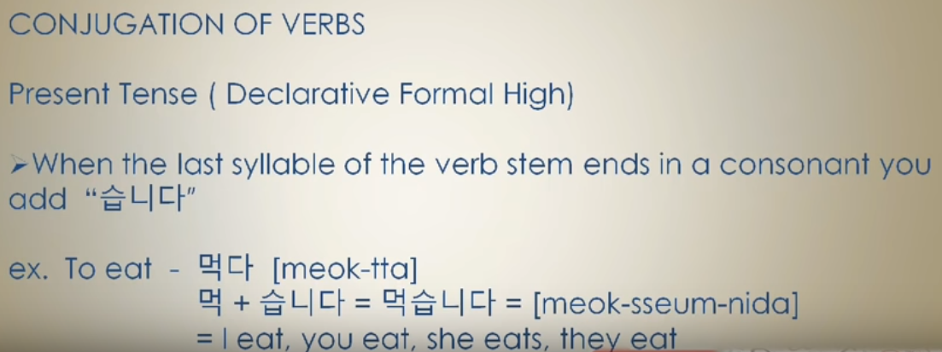
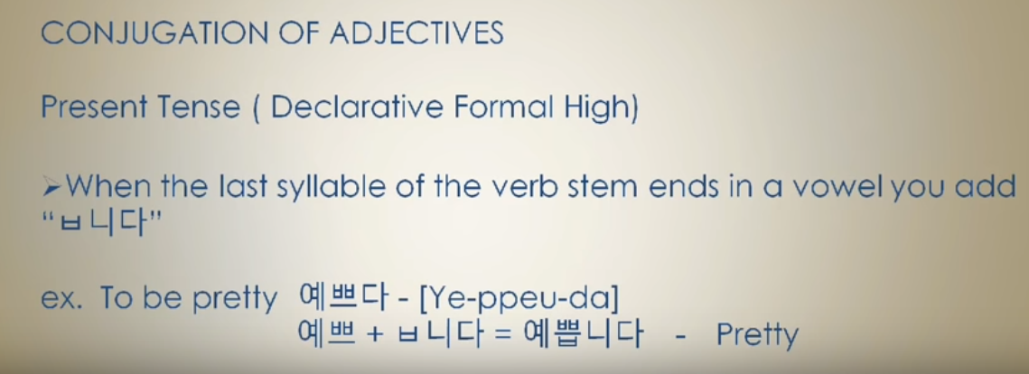
한국어 분석의 문제점: 동사와 형용사의 문법적 결합

Slide 9
경제/금융 분야 한글 문제 해결
eKoNLPy
Notes:
(텍스트 마이닝을 활용한 금융통화위원회 의사록 분석)

Slide 10
eKoNLPy
Spacing -> eKoNLPy
외래어 사용법 -> 경제/금융 사전 정의
3. 같은 단어, 다양한 표현 -> 동의어 사전 정의
4. 동사와 형용사의 문법적 결합 ->stemming & lemmatization

Slide 11
3. Feature Selection
극성을 표현하는 특징을 지닌 단어들/문장들 선택
단어/문장 선택 시 주의사항:
단독 단어로는 어느 극성을 띠는지 알기 어려움.
긍정과 부정 단어가 함께 쓰이는 경우.
예) lower unemployment
-> n-gram 사용
Notes:
n-gram의 n이 너무 높으면 컴퓨터 처리량이 기하급수적으로 많아짐. 5-gram까지가 적당.

Slide 12
3. Feature Selection
1 to 5-gram
제한사항:
only 명사, 형용사, 부사, 동사, 부정
15번 중복해서 나타난 단어
Notes:
“거의 없다”,
부분 부정은 부분 긍정이다. “전혀 없는 것은 아니다”
이중부정은 강한 긍정이다. ‘사람이라면 진실을 말하지 않을 수 없다’

Slide 13
4. 극성 분류(Polarity Classification)
market vs lexical approach

Slide 14
Market-approach
Naïve Bayes Classifier, NBC
전체 문서를 대상으로 문서 발표 당일 콜금리가 상승할 경우 Positive(Hawkish), 하락할 경우 Negative(Dovish)로 개별 문장을 구분
학습에서 얻어진 각 5-gram의 positive와 negative 조건부 확율의 비율로 polarityscore 산출
Notes:
시장 접근법
문서가 공개된 시점의 시장 변수의 움직임을 통해 단어의 극성 구분
전문가의 판단, 대중의 평가 등의 주관적 판단을 배제하고 시장에 내재되어 있는 정보를
바탕으로 단어의 극성을 판단할 수 있는 방법
넓은 범위의 단어와 통계적 유의성 확보를 위해 대량의 문서 데이터에 적합
기존의 시장 접근법이 존재하긴 하지만, N-gram을 활용하지 않고 Harvard-IV, LM
dictonary 등 영어 기반의 분류 리스트를 활용하기에 자체적으로 시장 접근법을 만들기로
함
나이브 베이즈 분류법(Naïve Bayes Classifier, NBC)을 활용하기로 함
Naive-bayesclassiﬁer(NBC)를 활용한 단어의 극성 분류 절차
전체 문서를 대상으로 문서 발표 당일 콜금리가 상승할 경우 Positive(Hawkish),
하락할 경우 Negative(Dovish)로 개별 문장을 구분
개별 문장의 5-gram을 생성하여 그 문장의 속성(feature)으로 사용
전체 문장을 임으로 9:1의 비율로 학습과 평가용으로 나눈 후, 학습 및 평가 진행
학습에서 얻어진 각 5-gram의 positive와 negative 조건부 확율의 비율로
polarityscore 산출
위 작업을 20번 수행하여 얻어진 polarityscore의 평균을 최종 점수로 사용
문장 단위 polarity score를 일별로 합산한 점수를 바탕으로 위에서 분류한 단어
리스트의 positive/negative 분류 정확도 검증
NBC는 모든 피쳐들이 독립적임을 가정하고 있기 때문에 지금 케이스에 쓰기에
적합함(우리 케이스의 경우 매파와 비둘기파로 나뉘기에 서로 독립적)
나이브 베이즈 분류기의 설명을 간단히 하자면, n-gram이 비둘기파 보다 매파를 더 자주
강조한다면 문서를 ‘매파’로 라벨링 하는 것이다
극성 점수를 두어서, 1보다 클 경우 어휘의 극성을 매파로 분류, 1보다 작을 경우
비둘기파로 분류하였고, 1.3을 임계값으로 두어 그 이상으로 넘어가는 어휘는
제외하였다

Slide 15
lexical-approach: corpus-based method
corpus = 문서 그 자체
seed words = 중요 단어
위 분석방법은 corpus안에 seed words와 함께 나오는 단어들의 패턴을 찾음.
위 방법은 특정 분야에 극성들을 찾는데 아주 효율적임.
왜냐면 해당 분야 데이터만 가지고 사용하기 때문.

Slide 16
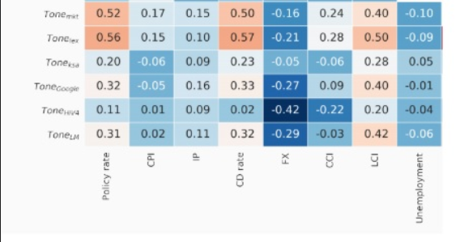
market vs lexical vs. ksa vs. google vs. HVA vs. LM dict
Notes:
market
lexical(사전접근법)
ksa(전문가에 의해 극성이 분류된 문서에 대한 극성분류법)
구글번역
Harvard-IV
LM 사전

Slide 17
결과
중앙 은행의 의도 파악 가능
중앙 은행 자체적으로 스스로 검증할 수 있다.

Slide 18
시사점
현재 한국어 사전 정의가 많이 안되어 있음. 하지만 사전 정의만 된다면 영어 자연어처리 활용도만큼 높은 활용도를 가질 수 있음.

